Slide 1
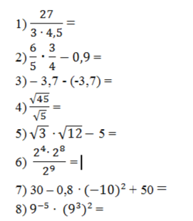
Посчитай-ка

Slide 2
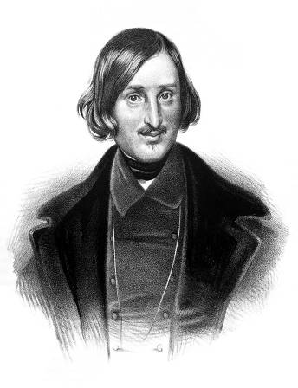
По спискам Полтавского поветового училища,
где Н.В. Гоголь учился вместе со своим младшим
братом Иваном, значилось, что Иван был 1810 года рождения, а Николай — 1811 года. По одной из версии биографов – эту маленькую хитрость Василиий Яновский придумал для того, старший сын не был переростком среди своих однокашников по учёбе. Но в свидетельстве о рождении, выданном в Нежинскую гимназию высших наук, говорилось, что Гоголь родился в 1810 году. В 1908 году, в канун столетнего юбилея со дня рождения Николая Васильевича Гоголя, отделение русского языка и словесности Российской императорской академии наук официально подтвердило факт рождения Н. В. Гоголя — 20 марта (1 апреля по настоящее время) 1809 года.

Slide 3
«Бухгалтерия Чичикова и Плюшкина»

Slide 4
Задачи о дачном участке
огород
сад
мостовая
м
м

Slide 5
Ветхое поместье
Задача №1
На сколько процентов площадь, которую занимает избушка, меньше площади, которую занимает хозяйский дом?

Slide 6
Ветхое поместье
Задача №2
Бревна для мостовой продаются в упаковках по 6 штук. Сколько упаковок бревен понадобится, чтобы выложить новую мостовую?

Slide 7
Деловые переговоры
Задача №3
Хозяин договорился с рабочими, что они выкопают ему колодец на следующих условиях: за первый метр он заплатит им 29 рублей, а за каждый следующий метр – на 9 рублей больше, чем за предыдущий. Сколько рублей нужно будет заплатить рабочим за колодец глубиной 12 метров?

Slide 8
Мировой опыт показывает, что быть удачливыми предприни­мателями способны лишь 3-4 % населения любой страны. Удачливый предприниматель - это коммерсант от Бога, он обладает особым, очень редким талантом. Предприниматели - это люди, не боящиеся риска. Их за то и ценят, что они не боятся риска: разбогатеть из них смогут лишь некоторые, а вот разорение угрожает многим. Людей, способных к успешной предпринимательской деятельности, очень мало. Удел всех остальных - быть наемными работниками. Так ли уж это плохо? Да вовсе нет, если вы способны стать профессионалом в своем деле. Займитесь, например, ремонтом квартир, строительными работами - будете неплохо зарабатывать и сможете стать вполне обеспеченным человеком.
Предпринимательство - это создание хозяйственных организаций (фирм) за счет собственных или заемных денег ради производства товаров или оказания услуг и получения в результате их деятельности дохода.

